Slide 1
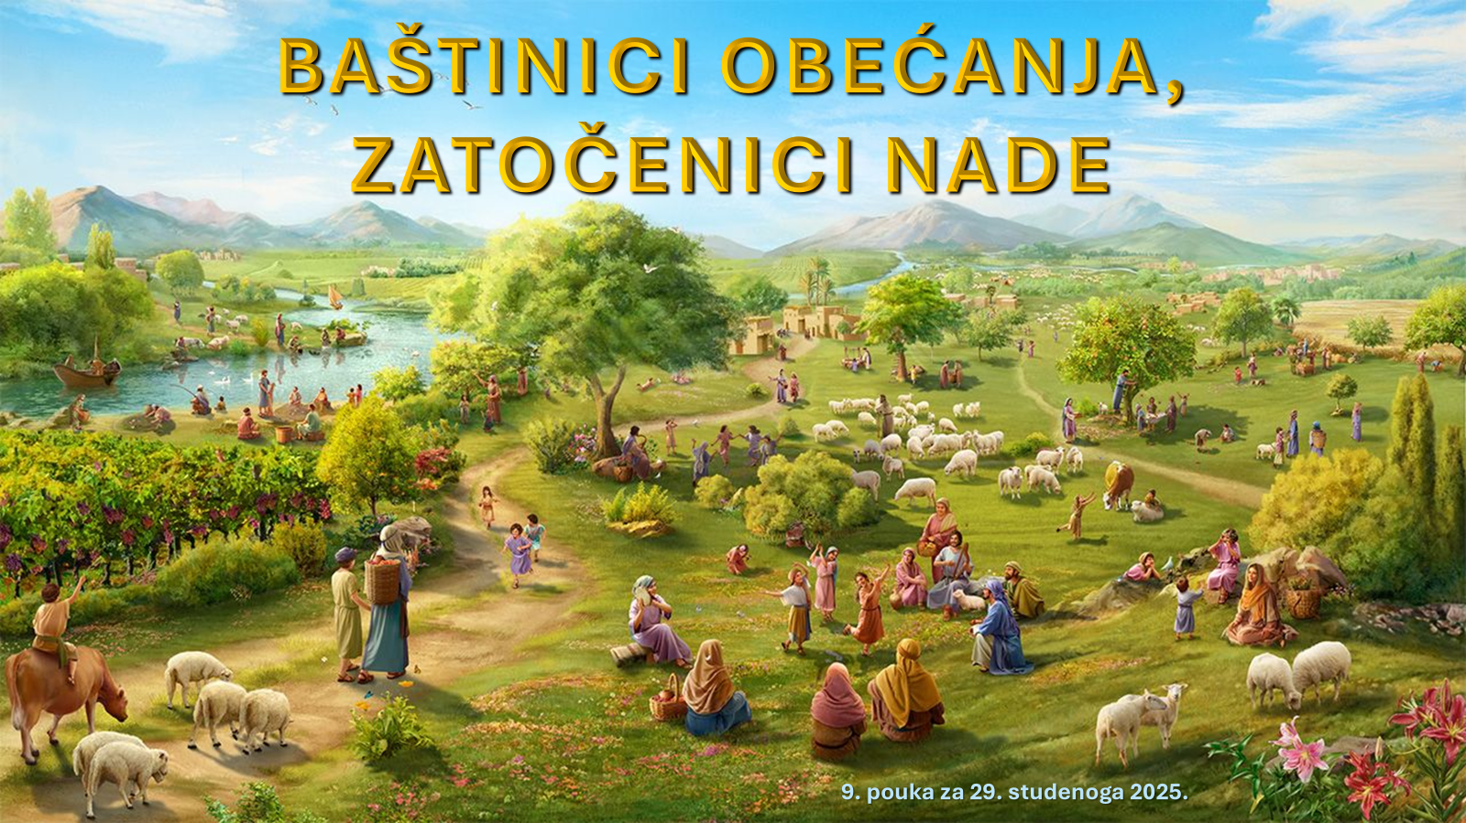
POUKE O VJERI IZ KNJIGE JOŠUE NUNOVA
4. tromesečje 2025. Prezentacija biblijske pouke 29. studenoga 2025.

Slide 2

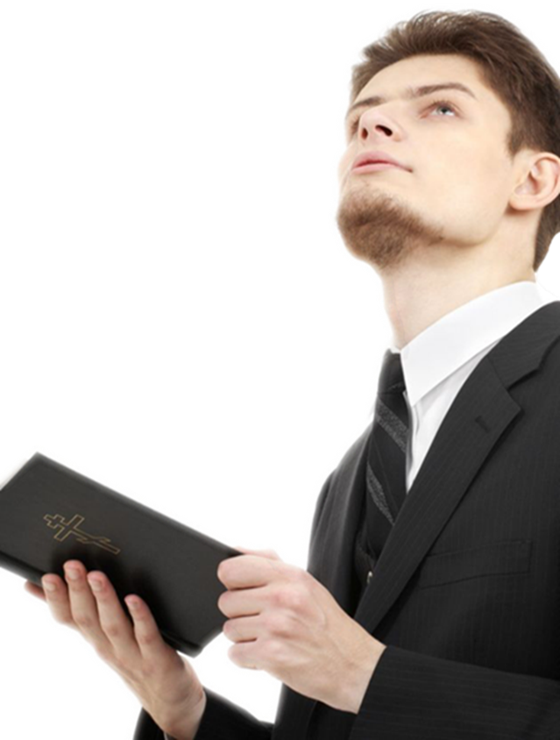
Upamtite redak
ZAHARIJA 9,12:
“Vratite se u Tvrđavu, izgnanici puni nade, još danas - ja navješćujem - dvostruko ću ti uzvratiti.”

Slide 3


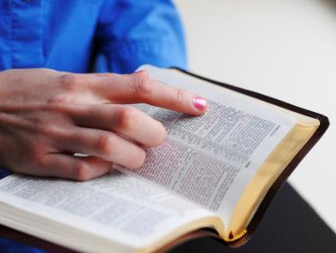

Od početka pa do kraja Sveto pismo naglašava povezanost između Božjeg
naroda i zemlje. Zemlja je važna tema u proučavanju prvih događaja (protologija),
kao i u proučavanju posljednjih događaja (eshatologija u Bibliji. U pouci koju proučavamo ovoga tjedna, teološka dimenzijazemlje proučava se iz perspektive osvajanja. U središnjem dijelu Knjige o Jošui, nakon opisa početnog preuzimanja zemlje, Jošua se bavi podjelom zemlje između dvanaest plemena. Iako će nekim čitateljima geografski detalji biti dosadni, oni su ključni u prenošenju poruke ove
knjige pokazujući kako Bog drži obećanje koje je dao izraelskim precima.

Slide 4
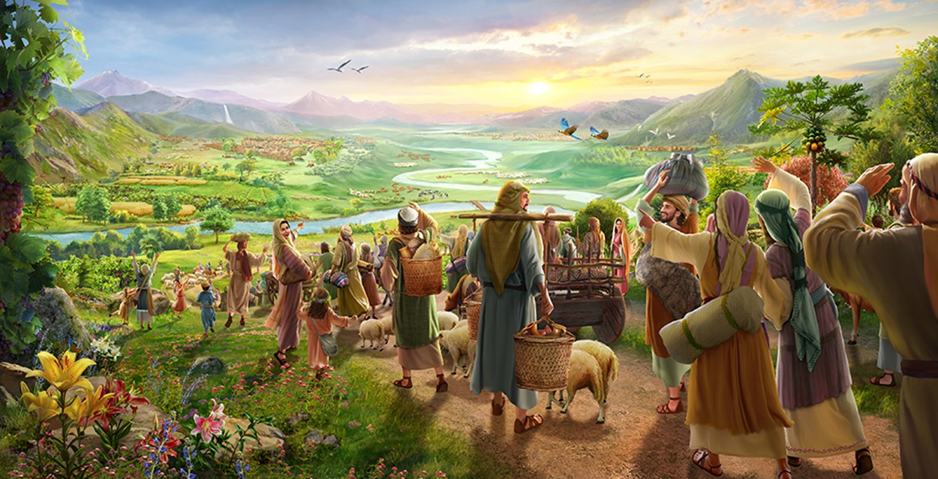
“Vratite se u svoju Tvrđavu, vi zarobljenici puni nade; danas vam objavljujem da ću vam vratiti dvostruko.” (Zaharija 9,12 SHP)

Slide 5

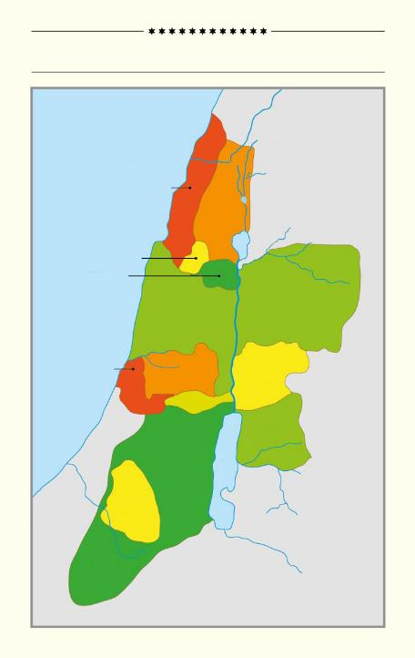
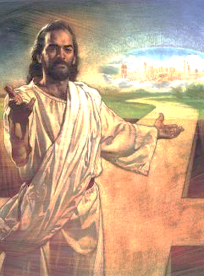
Veći dio Knjige Jošue Nunova, poglavlja od 13 do 21, bavi se raspodjelom zemlje Kanaana među različitim plemenima Izraela.
12 IZRAELSKIH PLEMENA
Sredozemno more
Između objave mjesta, naroda i plemena možemo vidjeti zemlju koja je već bila izraelsko nasljeđe, ali koju, u to vrijeme, još nisu u potpunosti posjedovali.
ASER
NEPHTHALI
Isusova smrt uvjerava nas da smo sada naslijedili zemlju koju su Adam i Eva nekoć izgubili. Međutim, mi smo još uvijek "zatočenici nade" da ćemo je primiti.
ZEBULON
ISAHAR
MANASIJA
MANASIJA
Zemlja koja je bila izgubljena.
Zemlja kao Božji dar.
Osvojite zemlju!
Zadržite poklon!
Obnovljena zemlja.
DAN
A
EFRAIM
GAD
BENJAMIN
RUBEN
B
JUDA
C
SIMEON
B'
A'

Slide 6



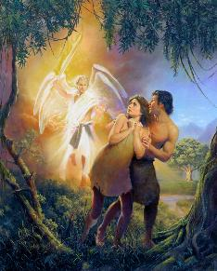
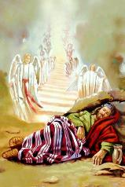
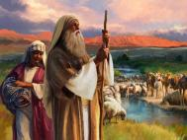
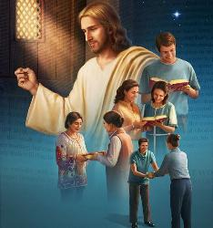
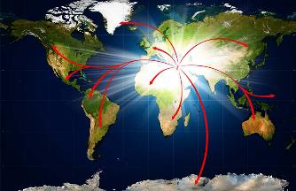
ZEMLJA KOJA JE BILA IZGUBLJENA
“Zato ga Jahve, Bog, istjera iz vrta edenskoga da obrađuje zemlju iz koje je i uzet” (Postanak 3,23)
Bog je postavio Adama i Evu za vladare ovoga svijeta (Post. 1,27-28) i smjestio ih u Edenski vrt (Post. 2,8).
Zato što nisu poslušali Boga, bili su protjerani odande (Post. 3,23), te su tako Izgubili vlast nad Zemljom.
Ali Bog je imao plan za čovječanstvo da povrati izgubljenu zemlju. U prvoj fazi dao je Abrahamu, Izaku i Jakovu mali komad zemlje u Kanaanu (Post.13,14.15).
Postupno, posjed će se proširiti na cijelu zemlju, jer je spoznaja o Bogu dopirala do svakog čovjeka i naroda (Iza. 11,9).
Izraelov neposluh doveo je do promjene izvornih planova. Bog je podigao Abrahamovu djecu iz ”kamenja” da baštine njegova obećanja: to smo mi (Luka 3,8; Heb. 6,11.12).

Slide 7



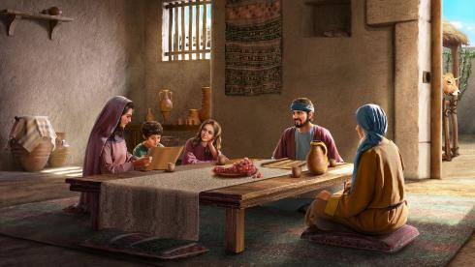
ZEMLJA KAO BOŽJI DAR
“Jahvina je zemlja i sve na njoj, svijet i svi koji na njemu žive.” (Psalam 24,1)
Baš kao što Adam i Eva nisu učinili ništa da zasluže Edenski vrt, Abraham i njegovi potomci nisu učinili ništa da zasluže Obećanu zemlju. Bio je to dar od Boga.
Ovaj dar možemo usporediti s unajmljenom kućom. Iako je Izrael mogao živjeti u Kanaanu, zemlja je ostala Božji posjed (Ps. 24,1).
Vlasnik kuće je onaj koji se brine o održavanju krova, vodovoda itd. Slično tome, Bog je taj koji je osigurao kišu, zaštitio usjeve, itd., kako bi Izrael mogao živjeti s pouzdanjem u zemlji koju im je Bog dao.
Kao što je bilo i u Edenu, postojala je renta koju je trebalo "platiti": poslušnost (Lev. 20,22). To je zapravo bila stvar odnosa: voljeti Boga i uživati u njegovim blagoslovima.
Jučer, kao i danas, za nas ostaje pitanje vjere (Heb. 11,9-13).

Slide 8


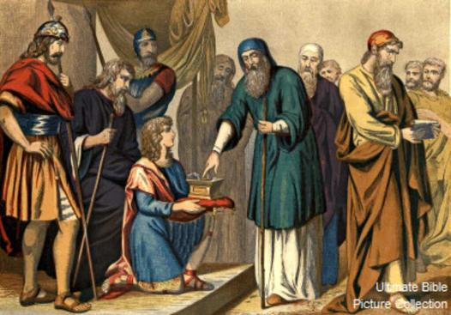
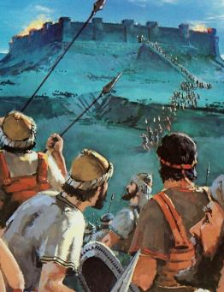
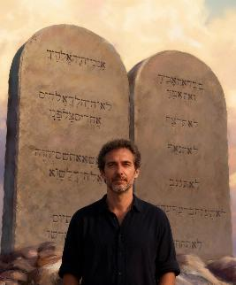
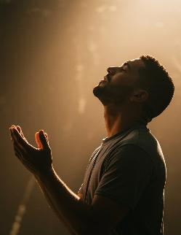
OSVOJITE ZEMLJU
“Razdijeli dakle tu zemlju u baštinu među devet plemena i polovinu plemena Manašeova” (Jošua 13,7)
Kad je Jošua ostario, Bog mu je zapovjedio da podijeli zemlju među izraelskim plemenima, uključujući i nepokorene teritorije (Još.13,1-7).
Zemlja je bila njihova, ali su se ipak morali potruditi da je zaposjednu. Bog ne djeluje neovisno o čovjeku; On želi da učinimo svoj dio.
Iako su se borili za pobjedu, njihov uspjeh nije bio njihova vlastita zasluga, već Božja (Pnz. 9,5). Poput Izraela, ne možemo učiniti ništa da dobijemo spasenje i baštinimo obećanja. (Ef 2,8.9; Gal. 3,29). Ali ako su se borili... Što bismo trebali učiniti danas?
Jednom spašen, Bog traži dvije stvari od svojih nasljednika: poslušnost (Fil 2,12); i zahvalnost (Heb. 12,28).

Slide 9

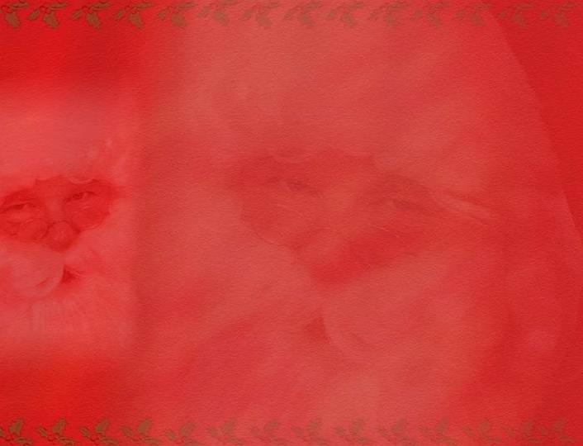
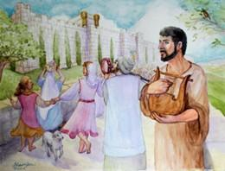
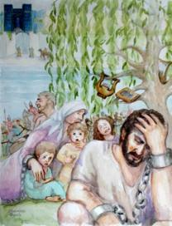
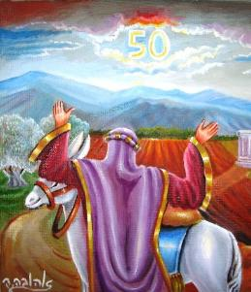
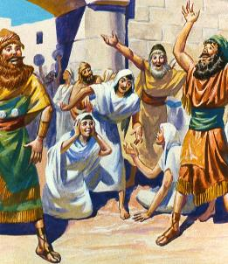
ZADRŽITE POKLON
“Zemlja se ne smije prodati potpuno, jer zemlja pripada meni, dok ste vi samo stranci i gosti kod mene.” (Levitski zakonik 25,23)
Nakon što je nasljedstvo primljeno, postojala su posebna pravila koja su regulirala korištenje zemlje: subotnja godina i jubilej.
Subotnja godina, opsežno proširenje subote, omogućila je zemlji da se odmori (Lev. 25,2-5). Nepoštivanje ovog zakona bio je jedan od razloga za progonstvo (2. Ljet. 36,20.21).
Jubilej je uključivao vraćanje zemljišta njihovim izvornim vlasnicima, izbjegavajući tako socijalne nejednakosti
(Lev. 25,10, 23, 40.41).
U biti, to je glavna svrha evanđelja: izbrisati razliku između bogatih i siromašnih, poslodavca i zaposlenika, privilegiranih i neprivilegiranih, stavljajući nas sve na jednaku razinu prepoznajući našu potpunu potrebu za Božjom milošću.

Slide 10

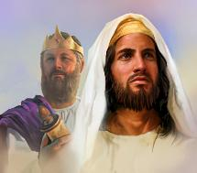
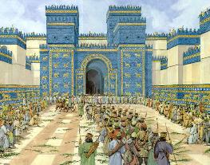
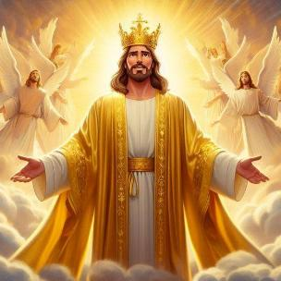
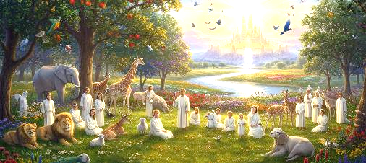
OBNOVLJENA ZEMLJA
“Boravit će u zemlji koju dadoh sluzi svome Jakovu, u kojoj življahu oci vaši: u njoj će stanovati oni i njihovi sinovi i sinovi sinova njihovih dovijeka. I moj sluga David, bit će im knez dovijeka.” (Ezekiel 37,25)
Zbog njihove neposlušnosti, Izraelci su bili iskorijenjeni iz svoje zemlje i bačeni u Babilon. Ali Bog ih nije napustio.
Obećao je da će ih vratiti natrag, dati im zemlju zauvijek i postaviti Davida za kralja nad njima (Ez. 37,25). Ali Izrael nije zauvijek posjedovao tu zemlju, a David je već dugo bio mrtav. Što onda znači to proročanstvo?
Ovdje je proglašen Isus, pravi Kralj koji vječno vlada. Onaj koji nam svojom krvlju jamči vječnu baštinu.
On je ispunjenje svih obećanja (Rim.15,8; 2. Kor. 1,20). U Njemu primamo blagoslove sada, a u budućnosti obećano nasljedstvo (1. Pet. 1,3.4). Uskoro će naše noge kročiti u Obećanu zemlju.

Slide 11

“Zbog neposlušnosti Bogu, Adam i Eva izgubili su Eden, a zbog grijeha cijela je zemlja stavljena pod prokletstvo. Međutim, ukoliko Božji narod bude slijedio Njegove upute, njihovoj će zemlji biti vraćena plodnost i ljepota. Sam Bog im je dao upute kako obrađivati zemlju, a oni su trebali surađivati s Njim u obnovi njene prvobitne plodnosti. Tako bi cijela zemlja, pod Božjom upravom, postala rasadnik duhovnih istina. Kao što je putem poslušnosti Njegovim prirodnim zakonima, zemlja trebala širom otvoriti svoje riznice, tako je trebalo da poslušnošću Njegovim moralnim zakonima srca ljudi odražavaju osobine Njegovog karaktera."
Ellen G. White, Pouke Velikog Učitelja, str. 289. u izvorniku.

Slide 12

U ovom kontekstu zemlja je doslovni i fizički entitet, mjesto na kojem će Izrael moći napisati novo poglavlje svoje povijesti. Međutim, kako se izvještaj o osvajanju odvija, tipološki karakter zemlje postaje sve očigledniji. Nakon nekoliko stotina godina, i sam Izrael se suočava s izgnanstvom, a nada u povratak rasplamsava se tijekom babilonskog sužanjstva. Juda se vraća u zemlju, ali ne nalazi trajni odmor. Takav odmor može se naći samo u Mesijinim dostignućima. U Isusu sadašnja stvarnost duhovnog odmora ne poništava budući doslovni povratak kući, kada će Božji narod ponovno posjedovati zemlju. U Isusu trenutačna stvarnost duhovnog odmora ne nijeće budući doslovni povratak u zemlju. U međuvremenu, mi živimo kao izbjeglice prognani iz naše pravog doma, putujući prema našoj stvarnoj zemlji koja je određena ne geo grafskim granicama, već Božjim prebivalištem među Njegovim narodom.

Slide 13
PRIMJENA
?
Kako mi znanje iz pouke: ”Baštinici obećanja, zatočenici nade”, može pomoći danas?
Razumjevši da mi Isus želi pomoći, da se podsjetim naloga: ”Prestanite i znajte da sam ja Bog (Ps.46,10), da shvatim da je Biblija još uvijek Božji najveći dar koji otkriva Njegov plan otkupljenja,
Želim li usred društvenih i kulturoloških utjecaja prihvatiti Sveto pismo kao autoritativno, nepogrješivo otkrivenje Božje volje?
Želim li ostati vjeran cijelom Pismu a to znači vršiti zapovijedi Božje i čuvati svjedočanstvo Isusa Krista?

Slide 14
PRENOŠENJE ISTINE
?
Koje promjene trebamo ostvariti u svom životu?
Koje biblijsko načelo iz ove pouke možemo primijeniti danas?

Slide 15
PLAN
?
Kako pouku: ”Baštinici obećanja, zatočenici nade”, možemo koristiti idući tjedan?
Razgovarajte u razredu ili skupini:
1. Pročitaj Post. 2,15; 3,17-24. Koje su posljedice Pada, bar kada je riječ o životnom prostoru prvog ljudskog para?
2. Pročitaj Post. 13,14.15; 26,3.24; 28,13; Heb. 6,11-15. Što misliš da za nas adventiste znači živjeti kao baštinici obećanja?
3. Pročitaj Heb. 8,6; 6,12. Iako smo kao Kristovi sljedbenici baštinili još bolja obećanja, kad će se ona ispuniti?
4. Pročitaj Izl. 3,8; Lev. 20,32; Br. 13,27; Pnz.4,1.25.26; 6,3; Ps. 24,1. Kakav poseban odnos je postojao između Boga, Izraela i Obećane zemlje?
5. Pročitaj 1. Pet. 2,11; Heb. 11,9-13. Što za tebe osobno znači živjeti kao stranac i došljak, očekujući grad čiji je tvorac i zidar Bog osobno?
6. Pročitaj Jošua 13,1-7. Premda je zemlja Kanaan bila dar od Boga, koji izazovi su pratili njeno zauzimanje?
7. Pročitaj Lev. 25,1-5.8-13. Koja je bila svrha Subotne i Oprosne godine?
8. Pročitaj Jer. 24,6; 31,16; Ezek. 11,17; 28,25; 37,14.25. Što je Bog obećao u vezi s povratkom Izraela i kako se to obećanje ispunilo?
9. Pročitaj Ivan 14,1-3; Titu 2,11; Otk. 21,1-4. Koja se konačna nada za nas nalazi u tim redcima, i zašto je Isusova smrt jamstvo da će se naša
nada ispuniti?

Slide 16
PRENOŠENJE ISTINE
?
Koje promjene trebamo izvršiti u našem životu?
ODLUČITE!
Starting this week,, I will depend upon Christ’s righteousness not on my own righteousness
Starting this week, I will submit my plans to God daily
NAČELO
PRIMJENA
PROBLEM
ODLUKA
Iako je Mojsije umro, njegov utjecaj se I dalje osjećao dok je za izralski narod svitala nova „zora”. Isus Navin,Mojsijev pomoćnik preuzeo je vodstvo Izraela I uz Božju pomoć uveo je taj narod u Bogom obećanu zemlju. U vrijeme Isusa Navina izraelski narod je uvidio da Bog drži do svojih obećanja. Glavno pitanje kojim knjiga počinje glasi: Hoće li Izrael iskoristiti svoju novu prigodu I slijediti recept uspjeha?
1. Svojom ispruženom rukom Gospodin je vodio narod u slo- bodu. Taj neočekivani niz bo-žanskih djela bio je početak nji-hovog obnovljenog putovanja s Bogom iz Egipta u Kanaan.
2. Ti događaji iz prošlosti sada trebaju biti opomena i izvor nezaboravnih pouka za nas.Tre bamo učiti iz njih, jer kolikogod okolnosti bile drukčije, duhov- na načela ostaju ista.
Iako je proteklo više od tri hiljade godina od kad je ova knjiga napisana, svijet u ko- me danas živimo, du-hovno gledano, ne ra- zlikuje se mnogo od onog svijeta. I mi sto- jimo na granici nebe- skog Kanaana pa os- taje pitanje: Hoćemo li uz Božju pomoć za- vršiti našu MISIJU?
Naš plan proučavanja Knjige Jošue izgledat će ovako:. Knjiga je podije- ljena u tri različite tematske cijeline: 1. Prelazak rijeke Jordan; 2. Ratovi za zemlju; 3. Podijela zemlje po pleme- nime. Svaki tjedan obradit ćemo jednu temu na ključne događaje određenog poglavlja. Isti božanski poziv se I nama danas upućuje: ”Samo budi odvažan I hrabar!” (Jošua 1,7). Što je tvoja odluka?

